Slide 1


DESARROLLO DE RESILIENCIA
SESIÓN 06
TÉCNICAS Y ESTRATEGIAS DE CONTROL
Técnicas para el control:
Respiración consciente
Visualización: contracondicionamiento

Slide 2
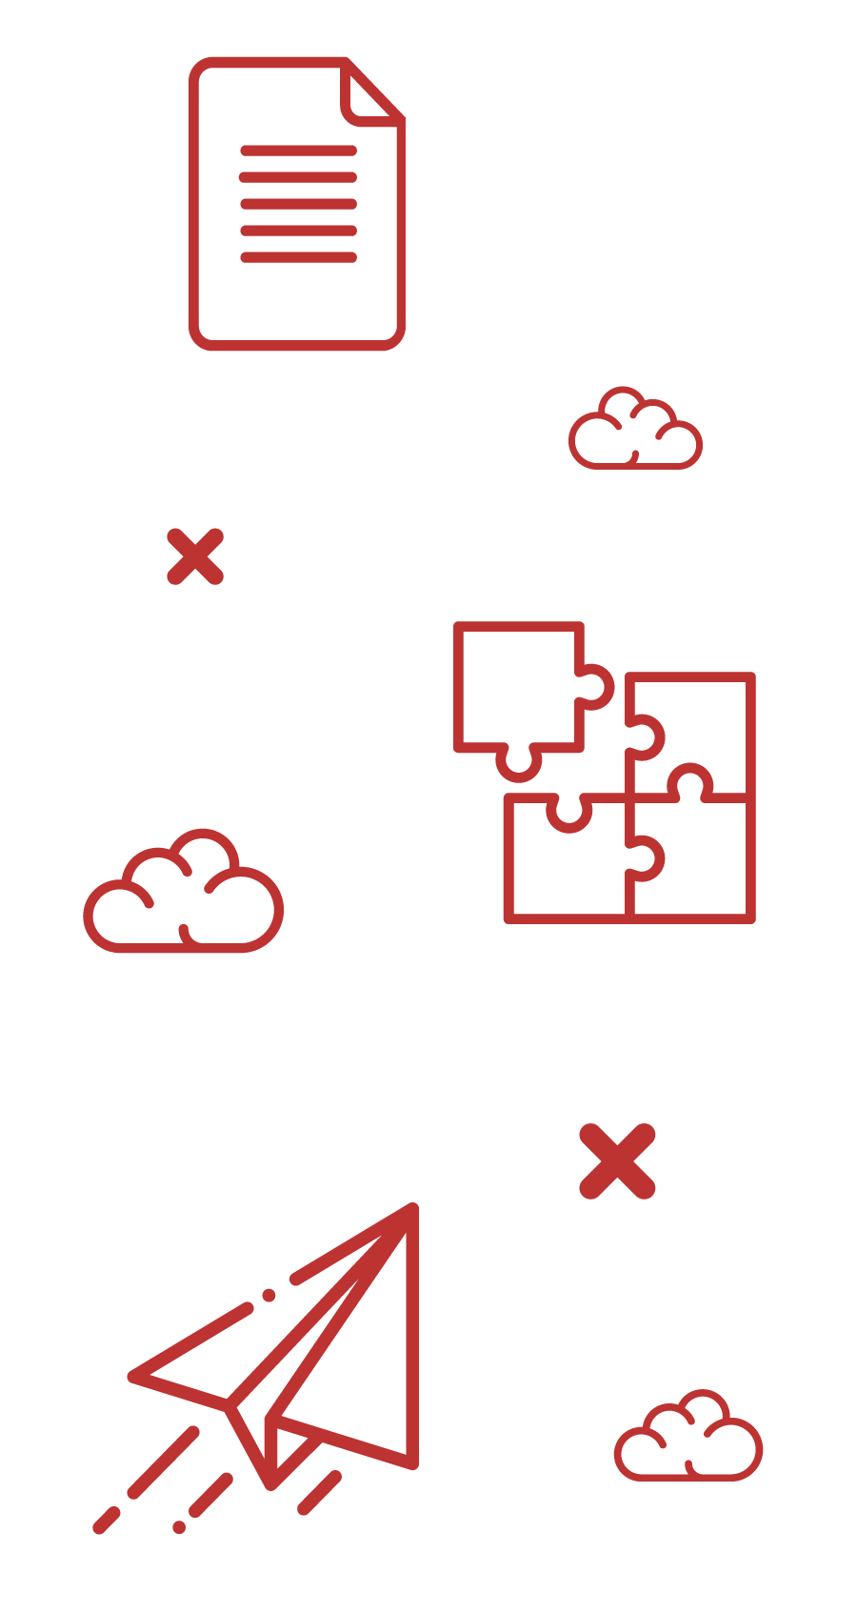


INTRODUCCIÓN
DE LA SESIÓN

Slide 3

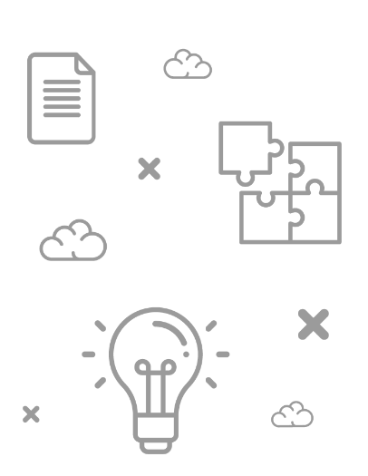
+ INTRODUCCIÓN
El ser humano cuenta con seis emociones básicas de acuerdo al investigador y psicólogo Paul Eckman: ira, miedo, tristeza, alegría, asco y sorpresa.
Cada emoción nos predispone de un modo diferente a la acción; cada una de ellas nos señala una dirección que, en el pasado, permitió resolver adecuadamente los innumerables desafíos a que se ha visto sometida la existencia humana.
La canalización de las emociones es una estrategia apropiada para dirigir una vida más consciente, responsable y enfocada en los objetivos.

Slide 4
+ INTRODUCCIÓN
Durante esta sesión:
Reconocerás la importancia de gestionar nuestras emociones a través de la práctica de estrategias dirigidas basadas en los principios psicoterapéuticos.
Reconocerás la importancia de la respiración guiada como recurso para enfocar la atención en conjunto que permita aliviar la tensión emocional.
Harás uso de las diferentes técnicas de respiración encaminadas a distintos propósitos, ya sea para activar energía o para reducir el nivel de ansiedad.
Serás consciente de que el impacto de los estímulos externos dependerá de la importancia que cada persona le brinde y no debe condicionarse para enfocar nuestra atención en aquello que realmente nos importa.

Slide 5
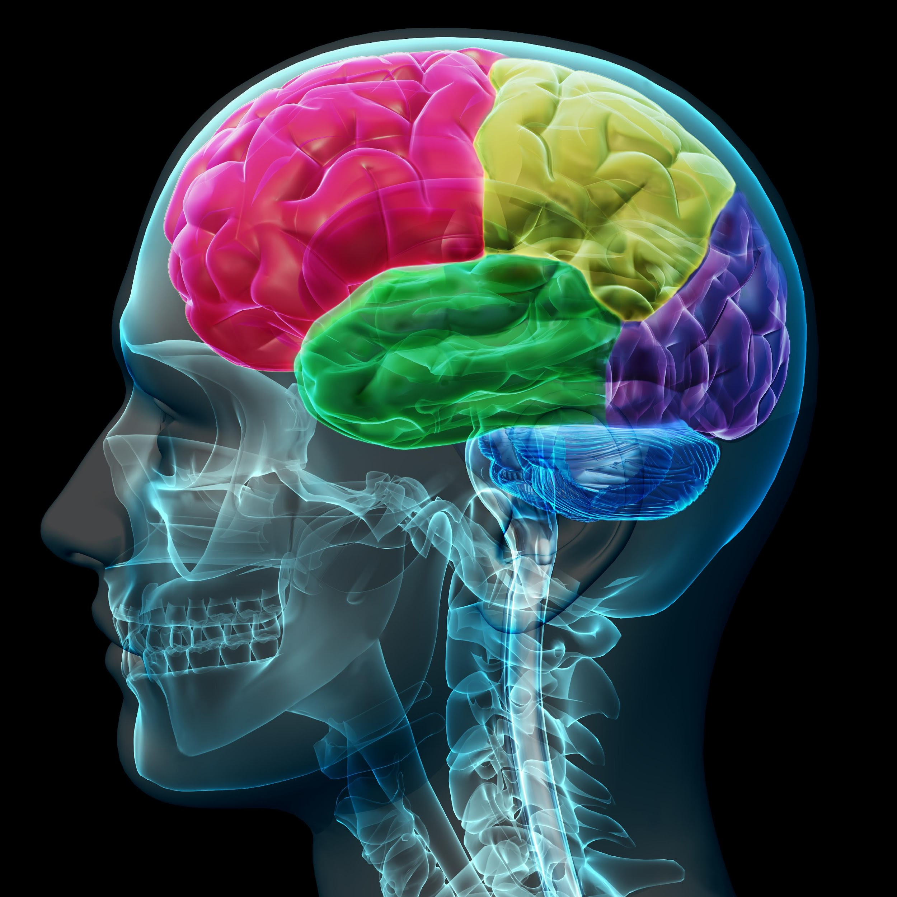
+ INTRODUCCIÓN
PENSAMIENTOS
CIRCUITO LÍMBICO

Slide 6

+ INTRODUCCIÓN
Los pensamientos se producen en el cerebro consciente también llamado neocórtex que posee las funciones para interpretar, reflexionar y elaborar estrategias de acción que nos permitan resolver problemas habituales de mediana y alta complejidad. Del mismo modo, es capaz de ayudarnos a dirigir nuestra atención y concentración en aquello que nos motiva, además de ayudar a que recordemos lo más importante para luego permitir la ejecución del mismo.

Slide 7
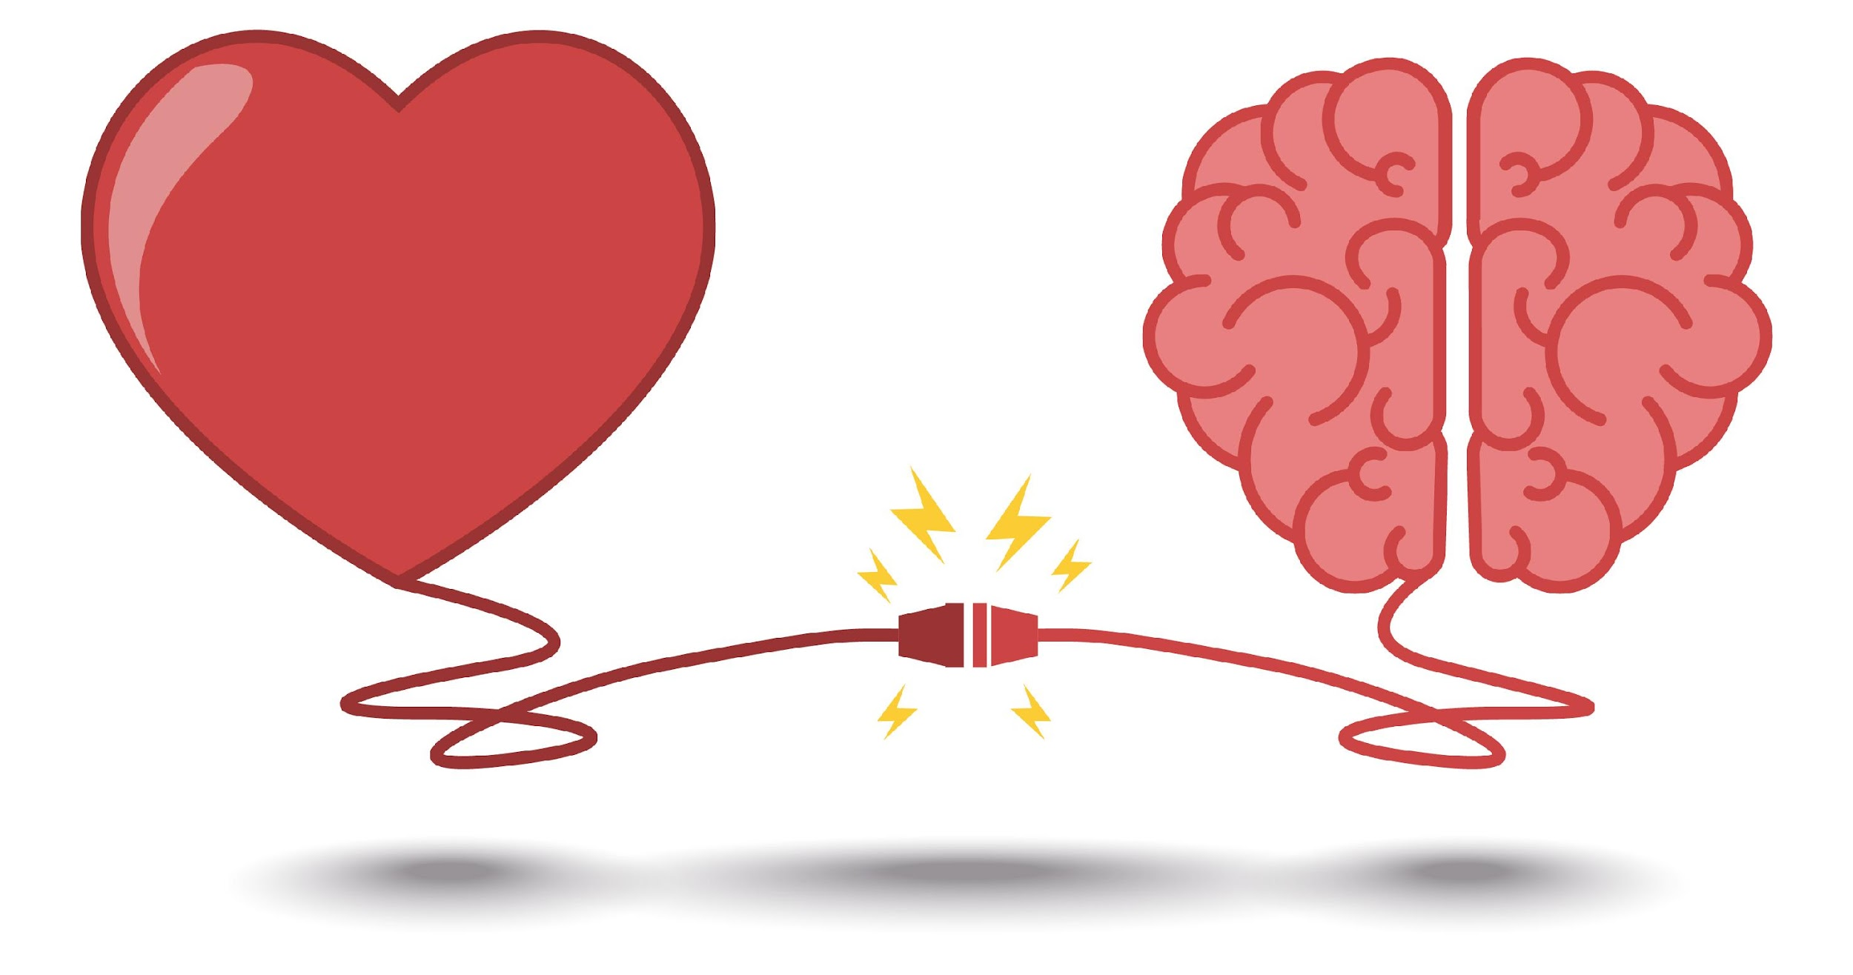
+ INTRODUCCIÓN
Las emociones se activan en el sistema límbico (debajo de nuestro neocórtex). Este, gracias al funcionamiento de la amígdala, será responsable de que experimentemos emociones y de que también se produzca una reacción psicofisiológica para luego responder de manera conductual. Se puede decir que gracias al sistema límbico le damos una valoración del significado emocional de las experiencias.

Slide 8
RESPIRACIÓN CONSCIENTE

Slide 9

+ RESPIRACIÓN CONSCIENTE
A la mayoría de nosotros se nos ha enseñado que, para poder lograr nuestros objetivos personales, académicos y profesionales debemos luchar o tener una actitud de combate. El problema es más complejo, ya que cuando actuamos en modo lucha iremos elevando nuestros niveles de tensión emocional. Y cuanto más tensos estamos, generalmente nuestro rendimiento decae. El planteamiento de las estrategias de control (autocontrol) es comprender que para llegar a nuestro nivel óptimo de actuación necesitamos estar lo más conscientes posibles. Del mismo modo, para estar conscientes, tenemos que mantener un equilibrio emocional.

Slide 10

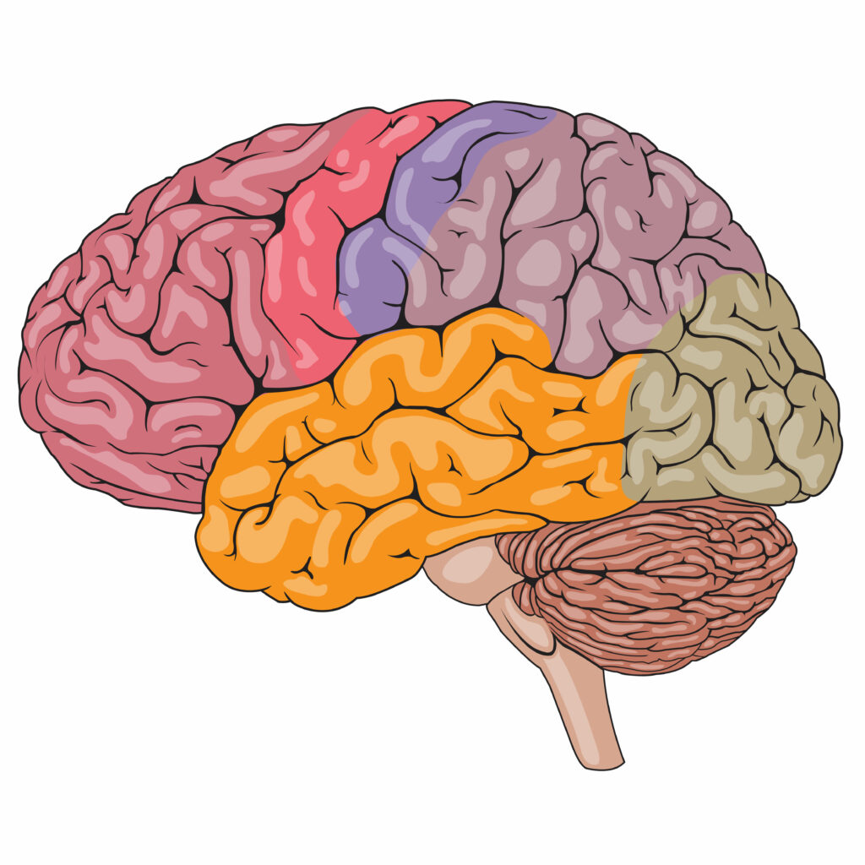
+ RESPIRACIÓN CONSCIENTE
Existe una fuerte conexión entre la respiración y la mente; tanto es así que incluso se afirma que la respiración es un recurso clave para lograr una mejor gestión emocional. A través de la correcta respiración podremos incluso regular nuestros pensamientos; por el control de la mente surge el control de la respiración. Si somos capaces de dirigir una mejor atención en nosotros, nos daremos cuenta de la íntima conexión entre el área cognitiva y el área emocional. Los estados de ánimo se reflejan en un tipo específico de respiración, del mismo modo que cada tipo de respiración es capaz de promover un estado emocional según lo que se requiera.

Slide 11
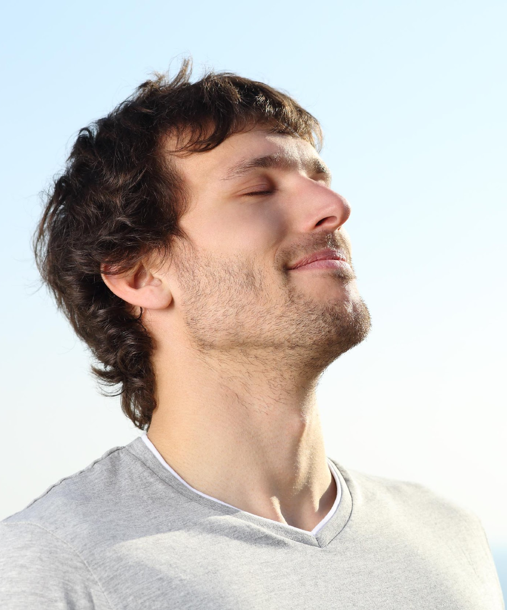
+ RESPIRACIÓN CONSCIENTE
Pocas veces somos conscientes de la importancia y trascendencia que puede tener nuestra respiración. Enmarca toda nuestra vida. Desde que nacemos y gracias al trabajo de nuestro tronco encefálico somos capaces de inhalar y exhalar. Respiramos millones de veces a lo largo de nuestra vida. Sin embargo, no hemos llegado al punto de sacarle el máximo provecho en el corto, mediano y largo plazo. Tendemos a respirar superficialmente, incluso de modo entrecortado. Para variar, solemos respirar solo por la boca, restándole el impacto al trabajo que tiene nuestra nariz para entibiar el aire y que sea mejor filtrado en nuestros pulmones.
La respiración es la base y fuente de nuestra vida. El modo, ritmo y velocidad que utilicemos tendrán impacto en nuestro estado emocional, sea para estar más calmados o sentirnos más ansiosos.

Slide 12
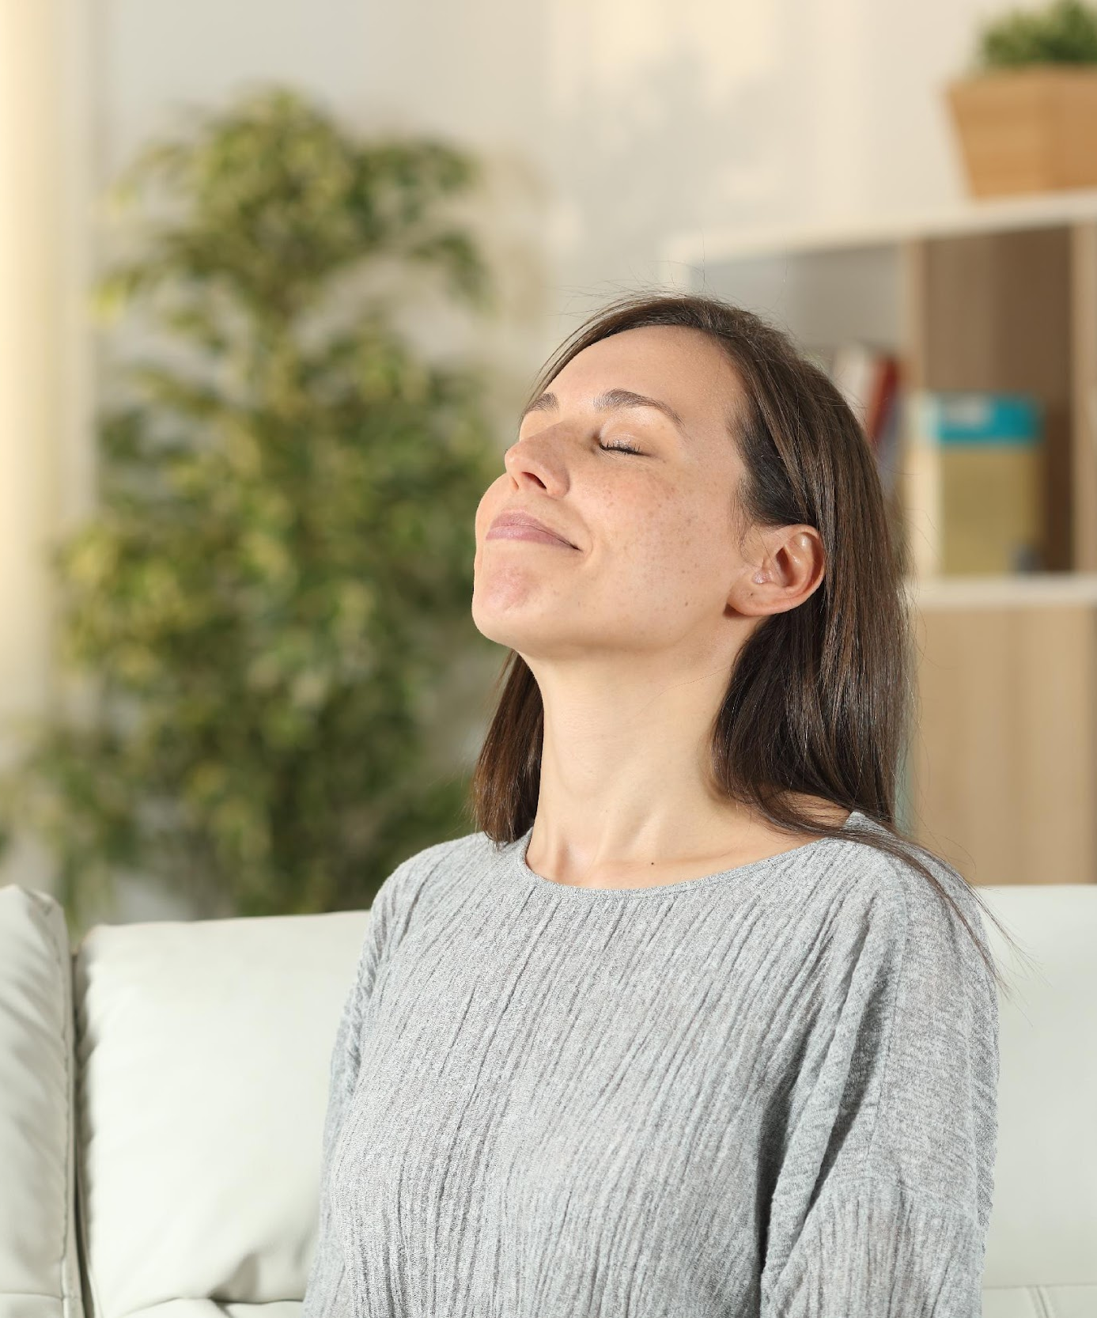
+ RESPIRACIÓN CONSCIENTE
Las personas podemos respirar sin tener que pensar en ello, simplemente experimentando la sensación del aire que entra a nuestro organismo. La conexión progresiva entre mente, emoción, cuerpo, organismo favorece lograr una mayor calma que regule nuestras sensaciones de presión interna.
Nuestra respiración cambia en velocidad y ritmo en diferentes momentos del día experimentando diferentes emociones. Por ejemplo, suspirando cuando nos sentimos afligidos, jadeando por un posible agotamiento después de un día tan fuerte, conteniendo la respiración cuando afrontamos una situación que nos causa miedo o incluso terror.

Slide 13
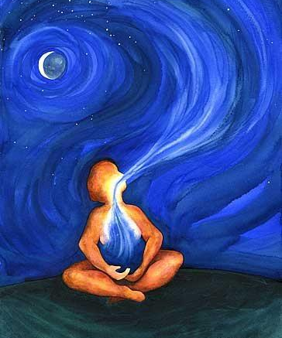
+ RESPIRACIÓN CONSCIENTE
La respiración lenta, progresiva y secuencial tiene un efecto positivo en la calma emocional. Podemos recurrir en todo momento a nuestra respiración y utilizarla para beneficio personal. El tomar consciencia de su beneficio ayudará a que nos responsabilicemos por la forma en la cual dirigimos nuestra respiración.
Según expertos en psicología, los ejercicios de respiración aportan tanto como lo puede hacer un psicofármaco encargado de aliviar la ansiedad. También, al tomar conciencia de la respiración y hacerla más lenta y más larga, estaremos mejor preparados para redirigirla para nuestra mejor conveniencia. No debemos restar valor a la gran importancia de la respiración bien regulada para equilibrar nuestro estado emocional, estabilizar la mente y calmar nuestra irritabilidad.

Slide 14
+ RESPIRACIÓN CONSCIENTE
Tipos de respiración
Respiración de pecho
Respiración diafragmática
El torso se mueve tanto para dentro como para fuera. Suele ser la respiración más recurrente que hacemos mientras estamos llevando a cabo un ejercicio físico. Sin embargo, cuando abusamos de la velocidad de esta respiración podemos incrementar nuestra ansiedad.
Cuando respiramos, nuestro diafragma se hace más tenso, y se va moviendo de forma descendente, llevando aire a nuestros pulmones.
Cuando exhalamos, el diafragma se relaja y expulsamos el aire acumulado provocando de que la pared abdominal se aplane. Cuando respiramos utilizando el diafragma, nuestro cuerpo se regenera, incluso nuestras células.

Slide 15
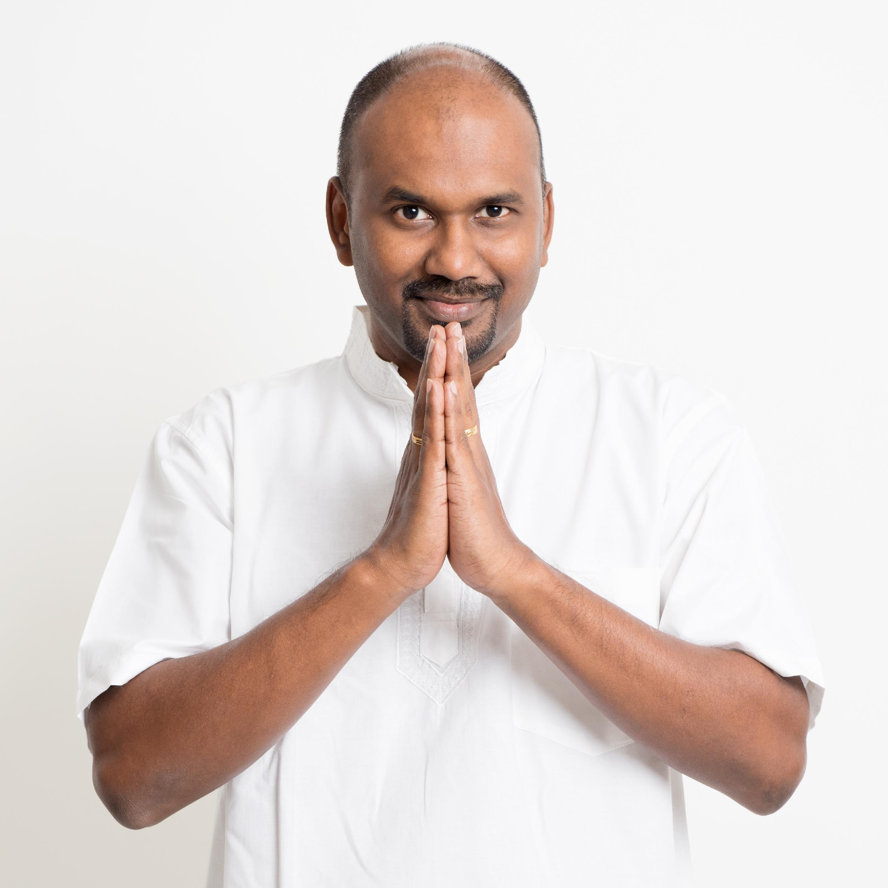
+ RESPIRACIÓN CONSCIENTE
Tonifica tejidos pulmonares
Favorece el ritmo cardiaco
Amplía el volumen respiratorio
Incrementa serotonina (sensación de calma)
BENEFICIOS
Regula pensamientos y visión catastrófica

Slide 16
+ RESPIRACIÓN CONSCIENTE
Llénate de aire hasta hinchar tus pulmones. (Larga inhalación)
Haz una retención larga.
Respiración consciente para activar nuestra concentración
Expulsa el aire progresivamente.
Repítelo al menos unas tres veces.

Slide 17
+ RESPIRACIÓN CONSCIENTE
Inhala lenta y progresivamente al menos cinco segundos.
Haz una retención de tres segundos.
Respiración consciente para calmar ansiedad
Expulsa el aire lenta y progresivamente al menos siete segundos.
Haz una pausa de tres segundos y repite la acción al menos 5 veces.

Slide 18
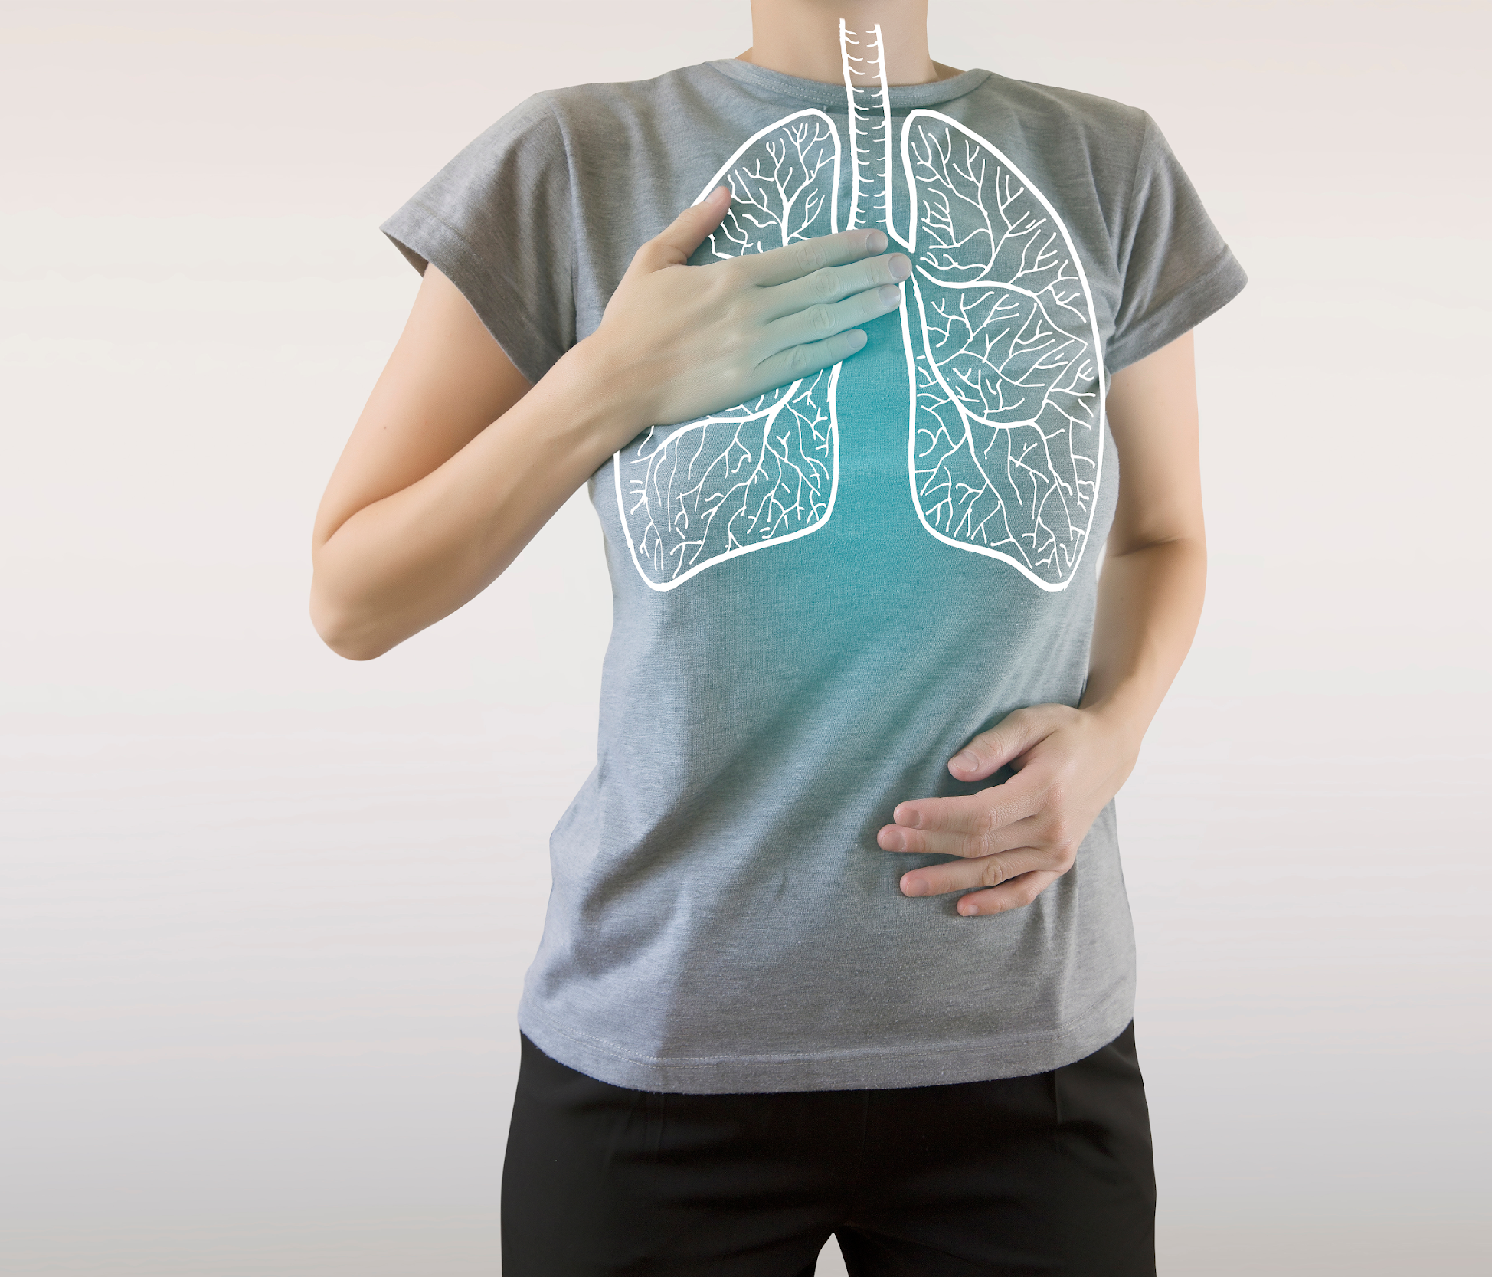
+ RESPIRACIÓN CONSCIENTE
La atención permite que podamos conectar con nuestro organismo.
El secreto está en conectarnos con nosotros mismos. Dirigir nuestra atención plena en la respiración nos va facilitando el logro de un mayor entendimiento sobre cómo nuestro cuerpo funciona, sobre nuestras emociones predominantes y necesidades más urgentes.
La respiración puede ser una gran aliada para tener respuestas que comúnmente no podemos tener en situaciones de alta presión, de mucho movimiento o de suma preocupación.

Slide 19
VISUALIZACIÓN: CONTRACONDICIONAMIENTO

Slide 20
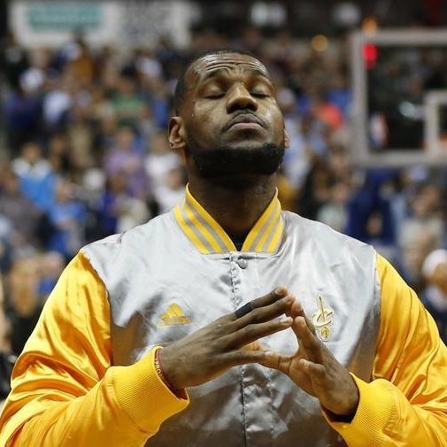
+ VISUALIZACIÓN : CONTRACONDICIONAMIENTO
La mente es un recurso que también ayudará significativamente como técnica alternativa a fin de viabilizar la atención de la mente hacia un escenario que conecte con la tranquilidad.
La visualización como técnica permite diseñar un escenario deliberado donde la persona es el centro alrededor de elementos que permiten conectar con la calma, a medida que se va relajando con el apoyo de la respiración.
La técnica de meditación de visualización se hizo conocida por primera vez tras los Juegos Olímpicos de 1984. Los deportistas de la Unión Soviética la aplicaron activamente para mejorar su rendimiento deportivo.

Slide 21
+ VISUALIZACIÓN : CONTRACONDICIONAMIENTO
La visualización durante el proceso de meditación es significativamente beneficiosa para mejorar no solo la salud física sino también la mental. Algunos de los muchos beneficios que podemos enumerar son los siguientes:
Aliviar un dolor físico
El imaginar específicamente la zona de dolor como ya curada o en buen estado permite que la mente aumente la producción de neuroquímicos a fin de aplacar una dolencia, siempre y cuando ésta no sea de gravedad.
Aumentar nuestro sistema inmunológico
Centrar nuestra mente en la producción de “glóbulos blancos” a modo de soldados con armas listos para atacar cualquier tipo de enemigo “bacteria”, “virus”, lograr una comunicación entre el pensamiento y el sistema inmune. Se ha descubierto que existe una conexión entre ambos y se puede aprovechar en este ejercicio.

Slide 22
+ VISUALIZACIÓN : CONTRACONDICIONAMIENTO
Estabilidad emocional
Diseñar un escenario donde somos el centro de la tranquilidad, sin perturbaciones o ruidos mentales. Implica tener una imagen de sí mismo en suma calma y apreciando aspectos como por ejemplo la naturaleza o simplemente conectarse con el momento presente.
Atención y concentración
Durante la visualización enfocas tu mente en “algo” que resulta importante para ti. Lo pones en el centro de tu mente acompañado de un color, de una forma, un tamaño en particular.
Tu mente se dirige a contemplar ese objetivo. Si hubiera alguna distracción mental, respirar profundamente y hacer más fuerte el color del objetivo ayudará a que tu concentración se mantenga firme.

Slide 23
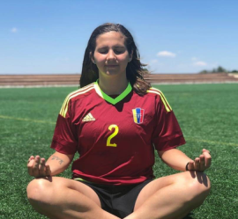
+ VISUALIZACIÓN : CONTRACONDICIONAMIENTO
Realiza inhalaciones lentas y progresivas al menos unas cinco veces.
Pasos para la visualización al meditar
Tómate unos segundos para imaginar el escenario ideal u objetivo que deseas.
Ubícalo en el centro de tu mente. Agrégale forma y color específico.
Agrégale una sensación a ese “objetivo”. Procura que sea alegre, vigoroso o motivador para ti.
Retén ese “objetivo imaginado” por unos minutos. Puedes utilizar un cronómetro para hacer un mejor entrenamiento.

Slide 24
ESPACIO PRÁCTICO

Slide 25
+ ESPACIO PRÁCTICO
ELABORA UN MAPA EMOCIONAL
Realiza este cuestionario a un compañero
¿Cuál de estas emociones displacenteras sueles sentir?
Miedo
Tristeza
Enojo
Busca un ejemplo: el más reciente, el más intenso, el que mejor lo explica, etc. Ejemplo: Cuando no tengo tiempo de realizar todas las tareas del instituto (hago todo a última hora)
En general, ¿cuándo se te dispara esta emoción (externamente)?
Cuando VES que…
Cuando escuchas que…
Cuando sientes que …

Slide 26
+ ESPACIO PRÁCTICO
En general, ¿cómo la vivencias internamente?
Te IMAGINAS que…
SENSACIONES físicas que tienes…
PALABRAS o frases que te dices…
¿Cómo sueles reaccionar ante esa emoción?
Lo que HACES
Lo que DICES
Instrucción: Resuelve la dinámica de forma individual. Tendrás 10 minutos para ello. Luego, en la sala de zoom comparte tu mapa con el equipo. Puedes sugerir un “feedback” de tus compañeros a fin de tener algunas acciones adicionales para afrontar la frustración

Slide 27

+ ESPACIO PRÁCTICO
Después de que has hecho el ejercicio de proyección emocional, ahora procedemos a programar tu alarma para el aviso una vez que transcurran 10 minutos. Iniciarás llevando a cabo la etapa de respiración progresiva y luego incluirán la visualización.
En este caso haremos el ejercicio de respiración progresiva con el objetivo de aliviar la tensión y la ansiedad. Luego durante los siguientes cinco minutos puedes incluir un paisaje, una idea u objetivo que resulte motivador. Esta puede ser alguna meta personal/profesional.

Slide 28
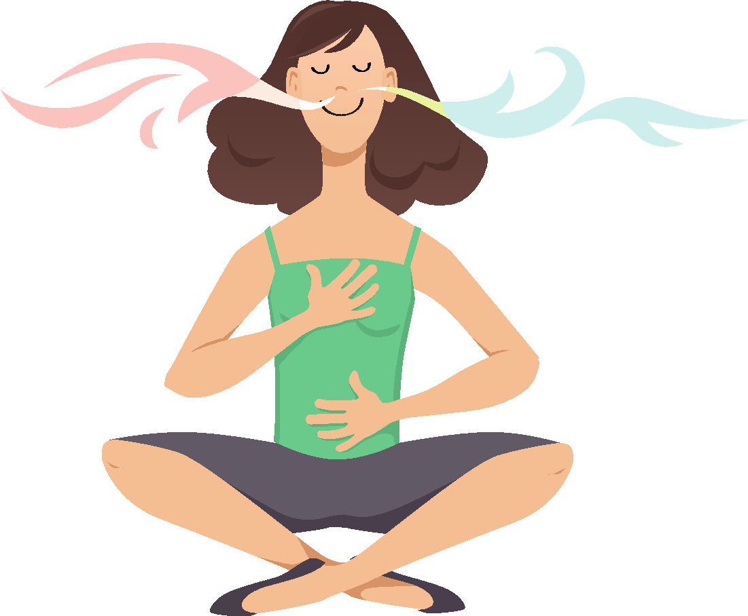
+ ESPACIO PRÁCTICO
RESPIRACIÓN NATURAL
01
Coloca una mano sobre tu pecho y la otra en el abdomen.
02
Inhala por 5 segundos.
03
Retén el aire durante 2 segundos.
04
Exhala por 7 segundos.
05
Retén el aire durante 2 segundos.
Notes:
10. Les pedimos que se sienten, espalda erguida, pies puestos en el suelo y cierren los ojos. Nosotros los guiamos.

Slide 29
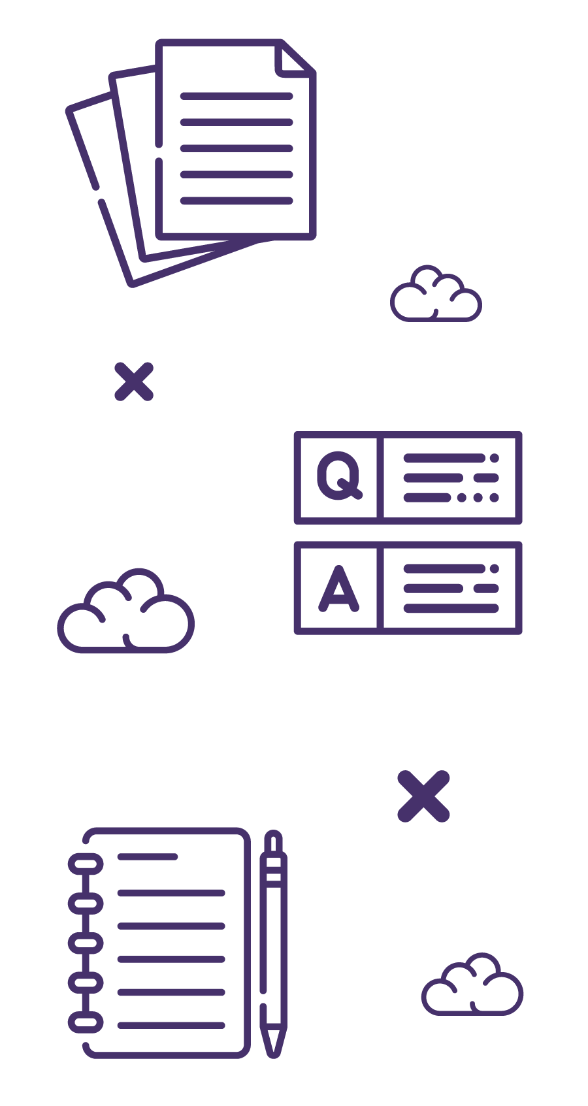
CONCLUSIONES MÁS REFERENCIAS

Slide 30

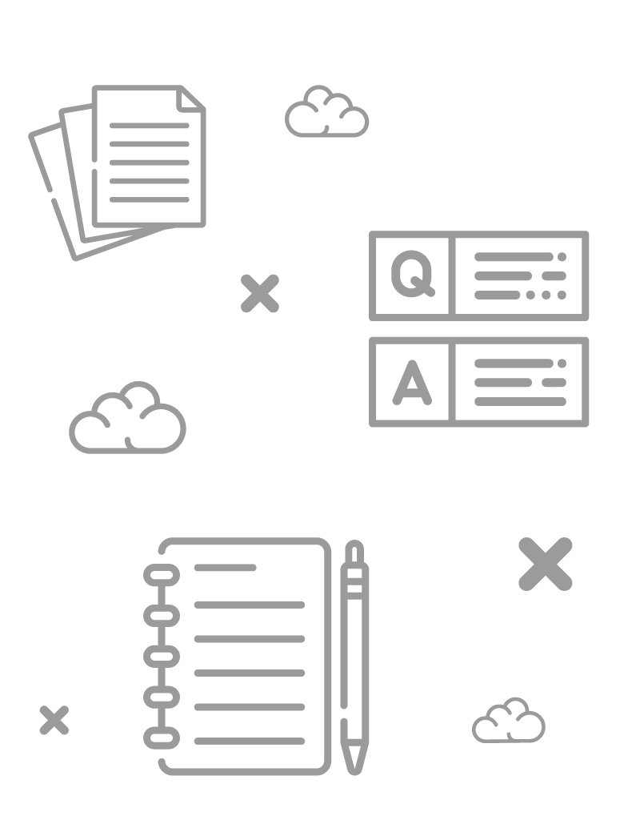
+ CONCLUSIONES
Tenemos la capacidad de regular nuestro estado emocional e incluso estabilizar el equilibrio de nuestro sistema nervioso así como aumentar el sistema inmune a fin de poder afrontar amenazas externas.
La respiración progresiva y el trabajo de meditación permiten no sólo equilibrar nuestro estado emocional sino que también será un aporte para nuestra salud física.
Unos minutos diarios de ejercicio metódico en la respiración, nos resultará muy beneficioso tanto para el cuerpo como para el aumento de energía en situaciones de exigencia operativa.
Seremos capaces de aprender a respirar precisamente ejercitando la correcta respiración. En los ejercicios de respiración interviene la conciencia y el deseo de querer obtener cambios emocionales. No vienen por sí mismos, se realizan. Por eso, es un ejercicio que implica una secuencialidad o responsabilidad de hacerlo de manera recurrente.

Slide 31

BIBLIOGRAFÍA MÁS REFERENCIAS

Slide 32


+ BIBLIOGRAFÍA
Pollan, Michael. (2012). Cómo cambiar tu mente. Debate.
Goleman Daniel (25ª Edición). Parte I: El Cerebro Emocional. En La Inteligencia Emocional, Ebook, Editorial Kairos. pp. 57 – 84.
Vanistendael S. La resiliencia un concepto largo tiempo ignorado. Ginebra: Cuadernos Bice;1994
Eficiencia en las terapias ¿Un paso más allá de la eficacia? Análisis del modelo cognitivo conductual (2018) Facultad de psicología

Slide 33


